Slide 1

Заголовок презентации
Шрифт EuropeCondensed Bold 34 pt
г. Уфа, дд.мм.гг.
ООО «РН-УфаНИПИнефть»
Notes:
Шрифт юридического наименования Общества Группы – EuropeCondenced 18 pt
Шрифт даты – EuropeCondenced 18 pt

Slide 4

Шрифт
Шрифты, используемые в презентации
Europe
Шрифт Europe используется для набора текста
ABCDEFGHIJKLMNOPQRSTUVWXYZ
Abcdefghijklmnopqrstuvwxyz0123456789
AB Regular
AB Bold
AB Regular/Italic
При отсутствии на компьютерах пользователей шрифта
Europe используется шрифт Arial или иной без засечек
Шрифт Arial используется для числовых данных
Arial
0123456789
123 Regular
Дополнительные элементы для выделения оглавлений текста
2
текст
A
A
1

Slide 5
Цветовое решение
RGB
246
209
6
RGB
239
107
1
RGB
250
157
16
RGB
249
189
39
RGB
194
9
55
RGB
61
70
74
RGB
107
107
107
RGB
178
178
178
RGB
186
186
186
RGB
226
226
226
RGB
71
91
121
RGB
105
133
175
RGB
149
160
178

Slide 6

Примеры диаграмм
Пример диаграммы
Пример круговой диаграммы
Примечание: под диаграммой ставиться желтая линия,
в диаграммах текст Europe, цифровые данные Arial

Slide 7
Пример диаграммы и графика
Пример диаграммы
Пример диаграммы

Slide 8
Пример диаграммы и текста
Пример диаграммы
Пример заголовка
Текст слайда

Slide 9
Таблица
Данные | 2010 | 2015 | 2020
Наименование | - | - | -
данные | - | - | -
 | - | - | -
 | - | - | -
 | - | - | -
 | - | - | -
 | - | - | -
 | - | - | -
Примечание: текст примечания

Slide 10
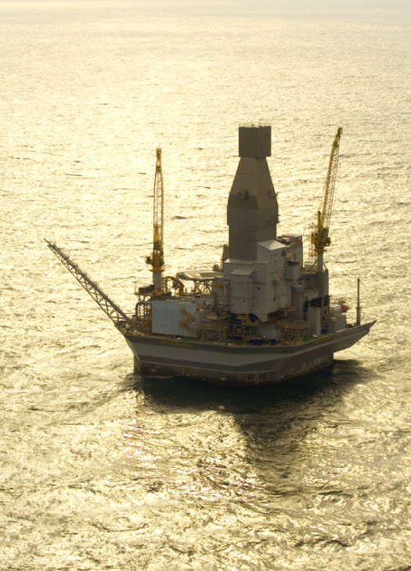
Заголовок подраздела
Текст слайда 12 pt

Slide 11

Контактная информация
450000, г. Уфа, Бехтерева, 3
Телефон: +7 (347) 293-60-10
E-mail: mail@ufanipi.ru
06.06.2016

